Slide 1
Maven

Slide 2
回顾
第二阶段我们学习的知识还记得多少？
第二阶段我们学习了什么框架？
第二阶段的项目如何导包？

Slide 3
目标
Maven介绍
Maven安装
Maven使用
Maven私服(nexus)介绍

Slide 4
Maven介绍
Maven是一个跨平台的项目管理工具。主要包含：
  项目对象模型(POM)
    通过一小段描述信息来管理项目。【 pom.xml】
  项目生命周期(Project Lifecycle)
  依赖管理系统(Dependency ManagementSystem)
核心优势
  项目构建自动化
  依赖管理统一化

Slide 5

Maven优势
项目构建过程：编译，测试，打包，部署。
构建方式：
Ant:
  仅项目构建无依赖管理
  没有对项目目录结构进行约定，需要手动指定源文件、类文件等地址。
Maven:
  不仅是一个项目构建工具，更是一个项目管理工具。
  对项目目录结构拥有约定，知道你的源文件在哪里，类文件在哪里。
  构建自动化(生命周期：编译，测试，打包，部署)

Slide 6
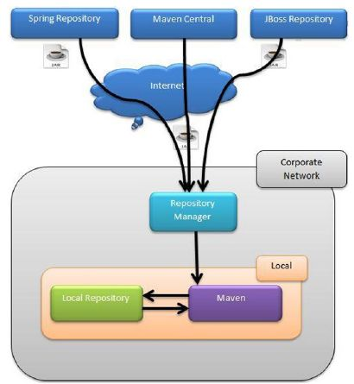
Maven优势
依赖管理：
传统项目不足之处：
  组件之间无具体的管理关系
  第三方依赖库常常没有版本号
Maven：
  统一依赖管理
  单应用与多模块开发共用
  互联网共享站点
    不用复制包
    http://repo1.maven.org/maven2
    http://maven.aliyun.com/nexus/content/groups/public

Slide 7
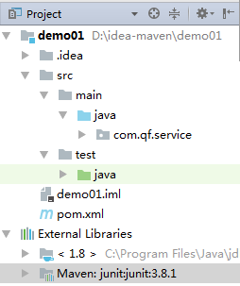
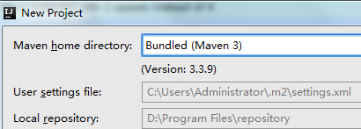


Maven+Idea使用
独立Maven项目：
  创建项目方式的变化[java目录转化]
  思考:之前如何引入包？[自动导包]
  坐标概念初步介绍
  Idea和本地settings.xml关联
  Settings.xml和本地仓库关联
  远程镜像站点:aliyun
  第一次创建会生成.m2
  没有生成可以cmd中md .m2

Slide 8
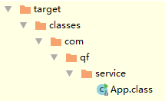
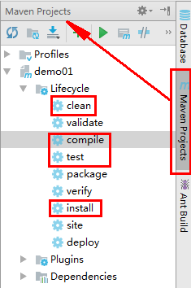
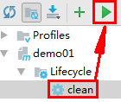
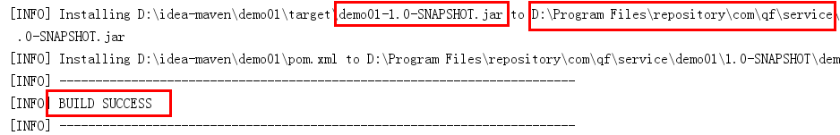
Maven生命周期
编译：compile(生成.class)
清理：clean
  清除编译好的class文件，
  即清除target目录中的文件
测试：test
  该命令会将test目录中的源码进行编译
安装：install(含部署)
  打包并部署到本地仓库
  注意：关联本地安装的JDK环境

Slide 9
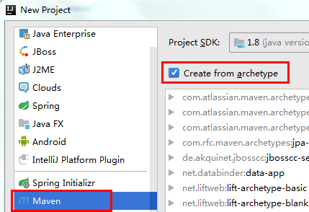

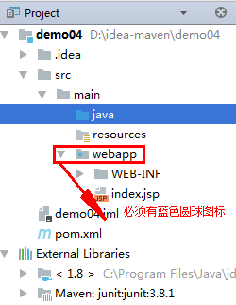
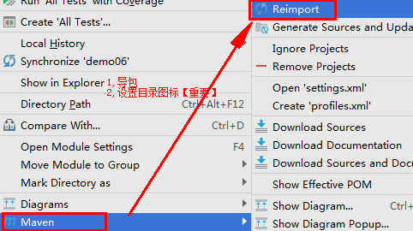
Maven单项目应用
普通项目：
Web项目：
环境准备：JDK版本设置,编码设置
先必须设置maven自动导入,webapp图标变化
创建java目录new-Derectory并转化(reimport)
maven项目结构熟悉
打包查看生成的文件
Web服务器配置

Slide 10
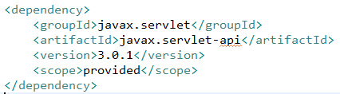
POM--Maven坐标
主要组成
  groupId：组织标识（包名）
  artifactId：项目名称
  version：项目的当前版本
  packaging：项目的打包方式，最为常见的jar和war两种
  Scope：用来控制依赖和编译，测试，运行的classpath的关系
    compile： 默认编译依赖范围。对于编译，测试，运行三种classpath都有效
    test：测试依赖范围。只对于测试classpath有效
    provided：对于编译，测试的classpath都有效，但对于运行无效。因为由容器已经提供，例如servlet-api。

Slide 11


Maven多模块开发
创建一个父项目
  搭建多模块项目，必须要有一个packaging为pom的根目录。
  NEW -->project-->maven-->maven Project，点击下一步，进入new maven Project的Select project name and location界面(选择maven-Archetype-site-simple)
删除生存的src目录，只保留pom文件。

Slide 12
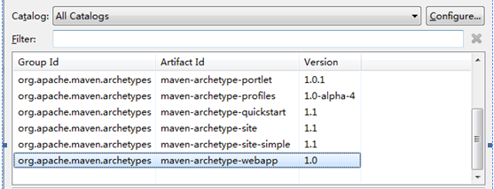
Maven多模块开发
新建一个maven子模块
  基本应用
  选择maven-archetype-site-quickStart
新建一个maven子模块
  Web应用
  选择maven-archetype-webapp

Slide 13
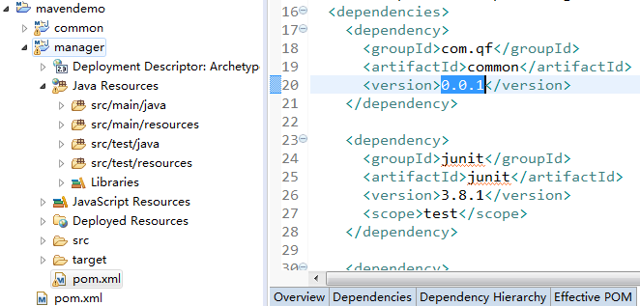
Maven多模块开发
Web项目结构
  在main文件夹下新建一个java的文件夹，若文件夹没有变成source,右键Mark Directory As...
  src文件夹下新建文件夹test并在test文件夹下新建java和resources文件夹。
    src/main/java 该目录下存放项目的java文件
    src/main/resources该目录下存放项目的资源文件(如spring的xml等)
    src/test/java 该目录下存放项目测试用的java文件
    src/test/resources该目录下存放项目测试用的资源文件
模块之间调用

Slide 14
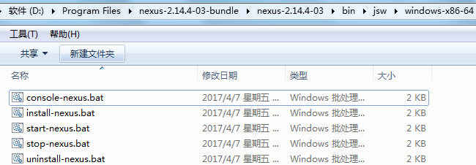
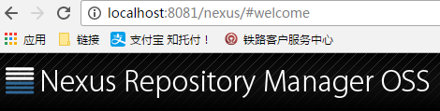
Maven私服搭建- nexus
在bin/jsw下有不同的版本，这里我选择window 64位操作系统的版本。
  console-nexus.bat 是以命令窗口的形式启动，关闭后服务停止
  install-nexus.bat 是设置开机启动，在服务中可以看成到该服务为开机自动启动
  stop-nexus.bat 是停止服务
  uninstall-nexus.bat 是卸载nexus
启动后输入：
  http://localhost:8081/nexus
  初始用户名：admin 密码：admin123

Slide 15
仓库
远程仓库：
  maven中央库：maven-central：默认从https://repo1.maven.org/maven2/拉取jar
  私服：是一种特殊的远程仓库，它是架设在局域网内的仓库。
    maven-releases：私库发行版jar
    maven-snapshots：私库快照（调试版本）jar
    maven-public：把仓库组合在一起对外提供服务，在本地maven基础配置settings.xml中使用。
本地仓库:每个用户只有一个本地仓库，默认是在~/.m2/repository/。

Slide 16
项目调用
将本地的Maven和Nexus搭建的私服联系起来，这里需要用到Maven的setting.xml文件。本地setting.xml，一般在C:\Users\Administrator\.m2\settings.xml。
设置jar包保存的本地目录：
<localRepository>D:\Program Files\repository</localRepository>
设置私服地址：
<mirror>
  <id>nexus-aliyun</id> <!-- central-->
  <mirrorOf>*</mirrorOf> <!-- * 表示让所有仓库使用该镜像-->
  <name>Nexus aliyun</name> <!– central-mirror --> <url>http://maven.aliyun.com/nexus/content/groups/public</url>
  <!– 局域网<url>http://192.168.1.253:8081/nexus/content/groups/public/</url> -->
</mirror>

Slide 17
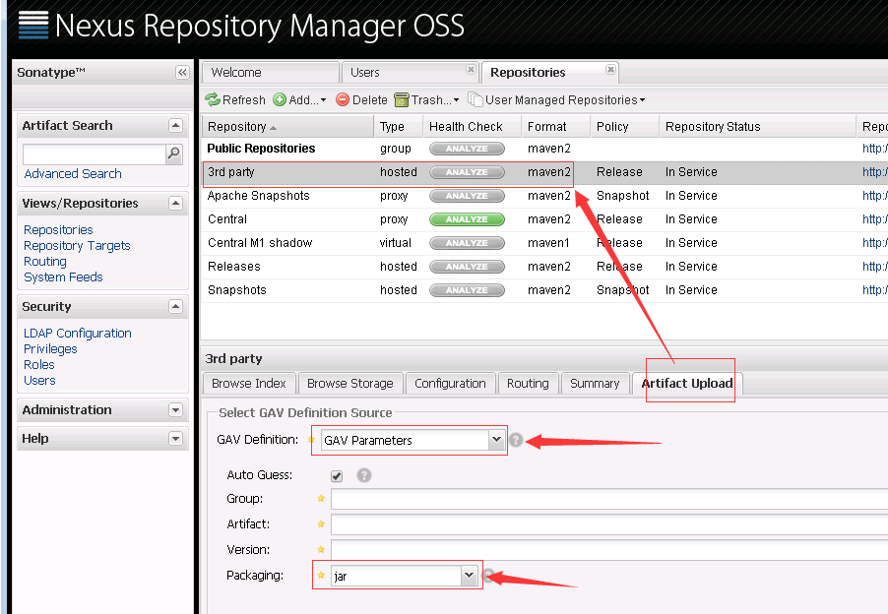
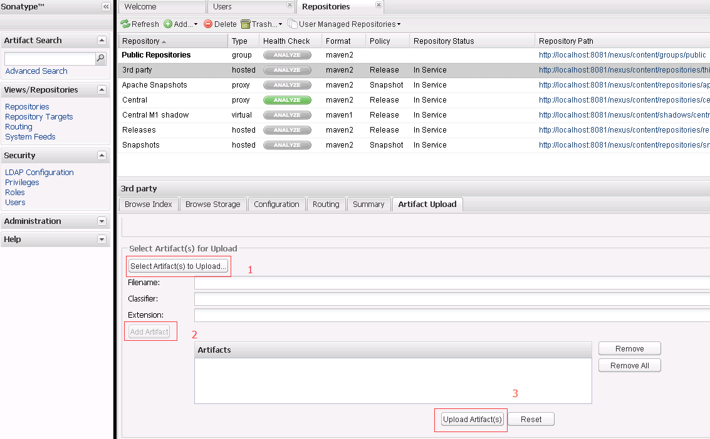
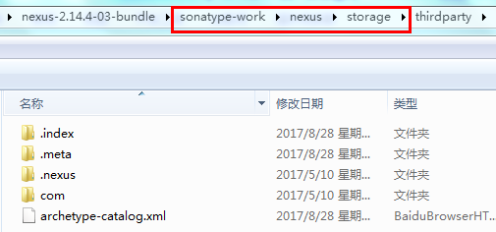
第三方jar包
选择和填写参数（groupId、artifactId、version）
项目之间共享调用

Slide 18
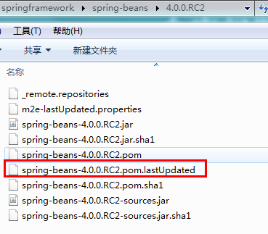
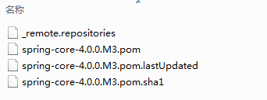
仓库问题
下载有问题：.jar-in-progress
可能下载不全：后缀：.lastUpdated
删除仓库中对应的内容，重新下载。

Slide 19
总结与实践
Maven的优势
搭建Maven单项目与多模块应用

